Slide 1
KVADRIRANJE kviz
IZRADILE: LORENA KOLMAN I MARTINA TUŠAK (2020./2021.)

Slide 2
ŠTO ZNAČI KVADRIRATI BROJ ?
Pomnožiti ga sa samim sobom
Pomnožiti ga s 2
Podijeliti ga sa samim sobom

Slide 3
Točan odgovor :
a)

Slide 4
Koliki je kvadrat broja 0 ?
2
1
0

Slide 5
TOČAN ODGOVOR:
C )

Slide 6
KOLIKI JE KVADRAT BROJA 1?
2
4
1

Slide 7
TOČAN ODGOVOR:
C)

Slide 8
KVADRIRAJ 8b.
84b
16b
16$b^{2}$
64$b^{2}$

Slide 9
TOČAN ODGOVOR:
D)

Slide 10
16/3
8/3
8/9

Slide 11
TOČAN ODGOVOR:
a)

Slide 12
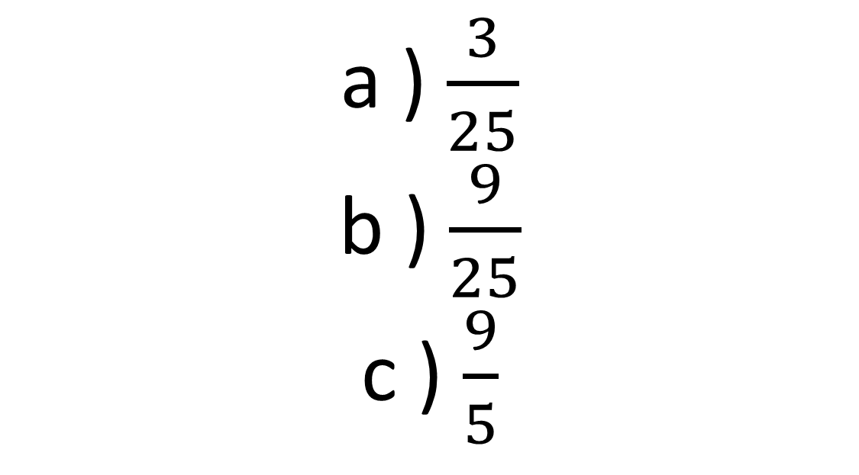
a ) $\frac{3}{25}$ b ) $\frac{9}{25}$ c ) $\frac{9}{5}$

Slide 13
TOČAN ODGOVOR:
B)

